Slide 1


СИСТЕМА
ЦЕНТРАЛИЗОВАННОГО УЧЕТА
ОБЪЕКТОВ ЗЕМЕЛЬНО-ИМУЩЕСТВЕННОГО КОМПЛЕКСА КРАСНОЯРСКОГО КРАЯ
МИНИСТЕРСТВО ФИНАНСОВ
Черненко Алексей Николаевич
заместитель министра финансов
Красноярского края

Slide 2



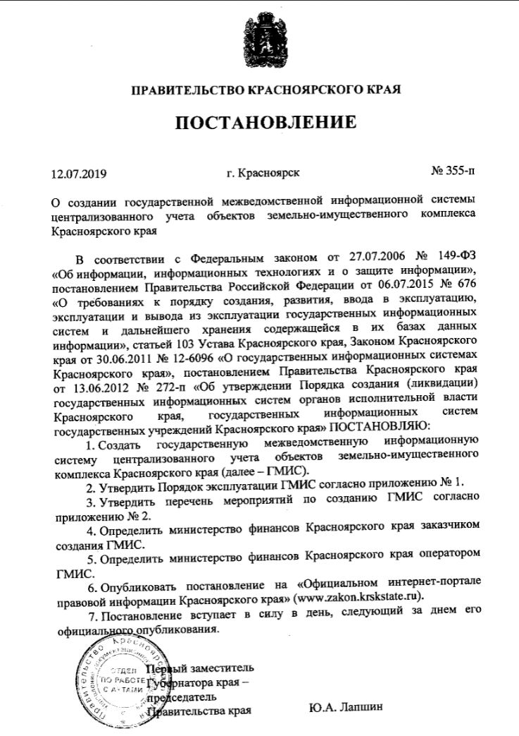
КРАСНОЯРСКИЙ КРАЙ
Доходы от имущества в собственных доходах местных бюджетов
3,7 млрд рублей
544 муниципальных образований
17 городских округов
41 муниципальный район
3 муниципальных округа
483 поселения
Низкий уровень компетенций
Отсутствие единой методологии
Разрозненность средств автоматизации (или их отсутствие)
Недостаточное взаимодействие
с Росреестром
847
тысяч
объектов
Потенциальные доходы от снижения недоимки (57%)
Решение Губернаторского совета Красноярского края от 25.01.2018
Постановление Правительства Красноярского края от 12.07.2019
Задача по наращиванию доходного потенциала местных бюджетов
«О создании ГМИС»

Slide 3






ЦЕЛЬ ПРОЕКТА
Реализация единой государственной политики
в сфере управления государственной и муниципальной собственностью
МИНИСТЕРСТВО ФИНАНСОВ КРАЯ
АГЕНТСТВО ПО УПРАВЛЕНИЮ ГОС.ИМУЩЕСТВОМ КРАЯ
Единые подходы
Сводная отчетность
Рейтинг деятельности
Контрольные показатели
ОРГАНЫ МЕСТНОГО САМОУПРАВЛЕНИЯ
ПОЛУЧАТЕЛИ УСЛУГ (ВНЕШНИЕ ПОЛЬЗОВАТЕЛИ)
МУНИЦИПАЛЬНЫЕ УЧРЕЖДЕНИЯ
И УНИТАРНЫЕ ПРЕДПРИЯТИЯ
ГМИС УЧЕТА ИМУЩЕСТВА
Реестр имущества
Выписки, справки
Актуализация сведений
о фактическом состоянии
имущества
ИНТЕГРАЦИЯ
ГИС ГМП
ФГИС ЕГРН
АС ФК (СУФД)

Slide 4
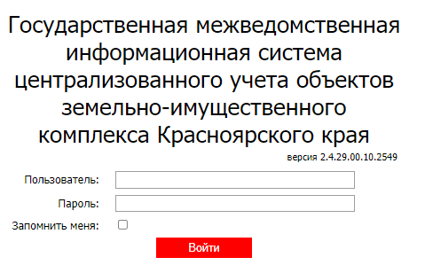
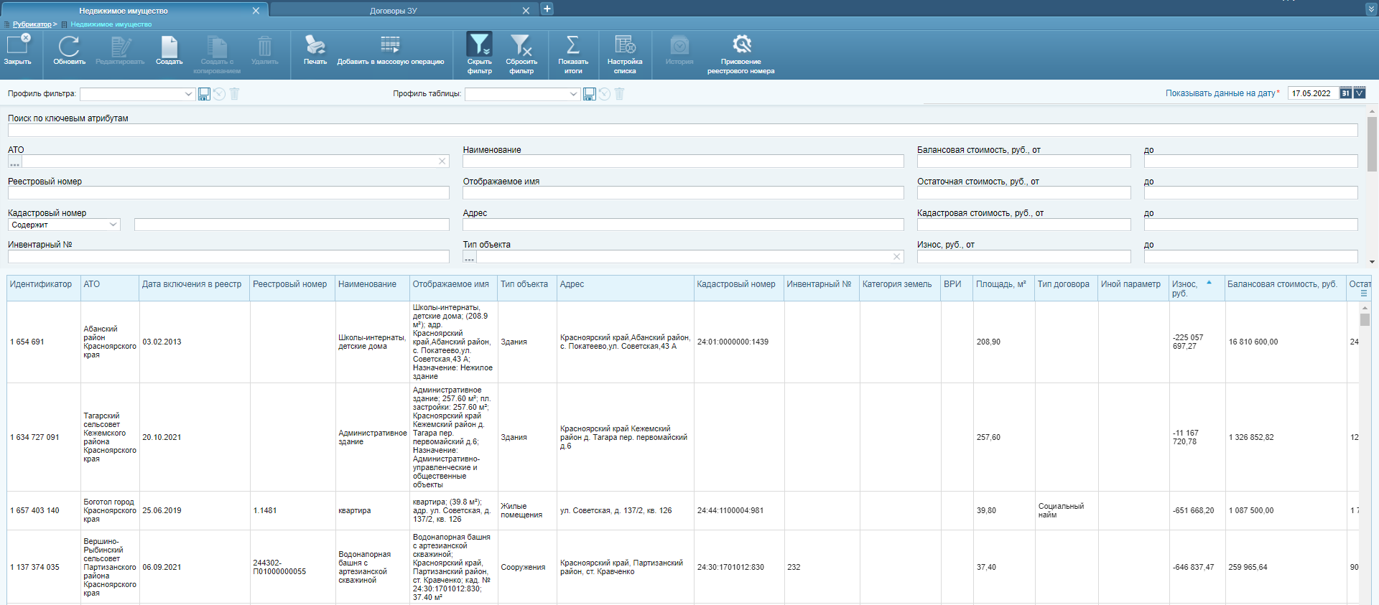

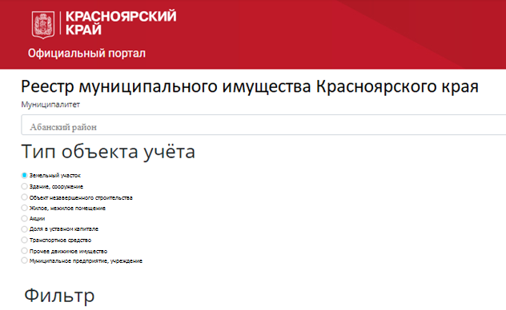
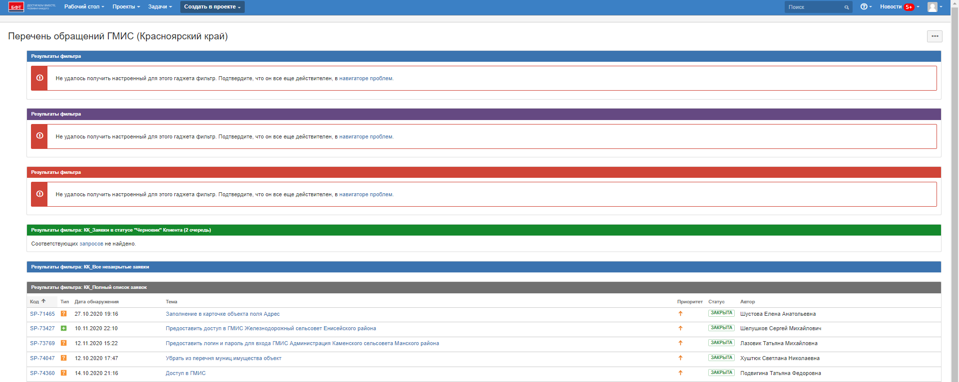


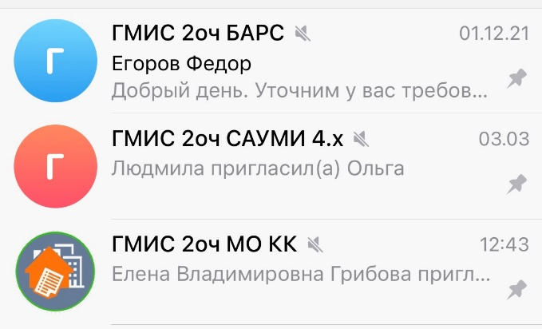
WEB-РЕШЕНИЕ
1
Вход
2
Эксплуатация
3
Публикация
4
Техподдержка

Slide 5






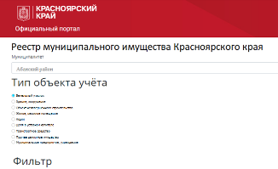
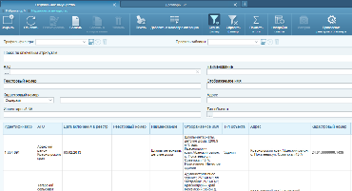
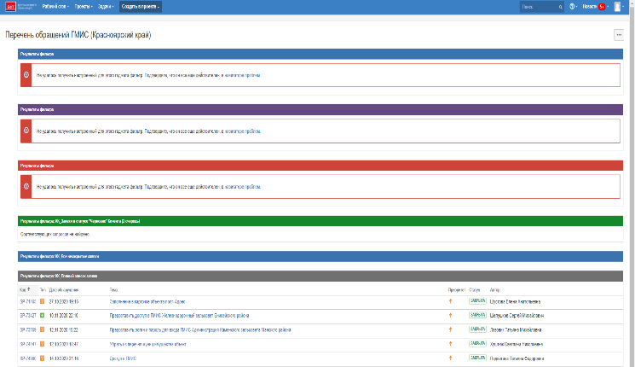
МЕХАНИЗМ РЕАЛИЗАЦИИ
Министерство
цифрового развития
заказчик
Министерство
финансов
функциональный заказчик
Агентство по управлению гос.имуществом
КОНТРАКТ
ЦОД
РАБОЧАЯ ГРУППА
координация ОМСУ
приемка работ
РАБОЧИЕ ГРУППЫ
ГОРОДОВ/РАЙОНОВ
ON-LINE
постановка и контроль задач
методологическая поддержка
техническая поддержка
тестовые испытания
РАЗРАБОТЧИК
координация
поселений
Web-решение

Slide 6

ЭТАПЫ ВНЕДРЕНИЯ
2020
2021
2022
2023
149 ОМСУ
65 тыс. объектов
14 тыс. договоров
141 ОМСУ
226 тыс. объектов
62 тыс. договоров
262 ОМСУ
556 тыс. объектов
81 тыс. договоров
г. Красноярск
+
Региональный уровень
Обследование
  Дорожная карта
  Методики конвертации данных
  Требования к настройке системы
Проведение предварительных испытаний
Опытная эксплуатация
  Обучающие вебинары
  Перенос данных
Приемочные испытания

Slide 7
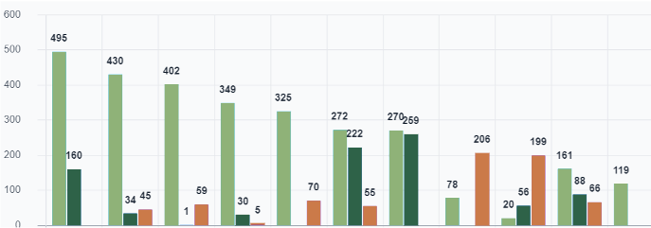
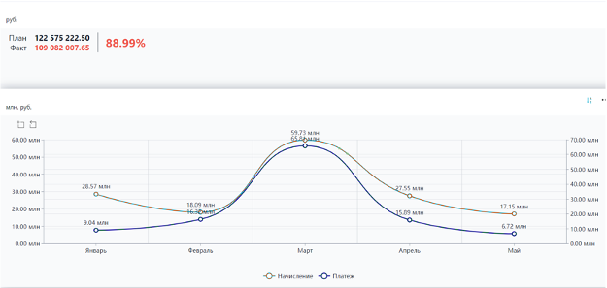





ПЕРСПЕКТИВЫ РАЗВИТИЯ
Модуль аналитики, OLAP-анализ
Модуль личного кабинета арендатора
Модуль выявления правообладателей
Интеграция с ЕПГУ (ЕРПГУ), Почтой России
Интеграция с электронным атласом

Slide 8

СПАСИБО ЗА ВНИМАНИЕ!
МИНИСТЕРСТВО ФИНАНСОВ

